Slide 1
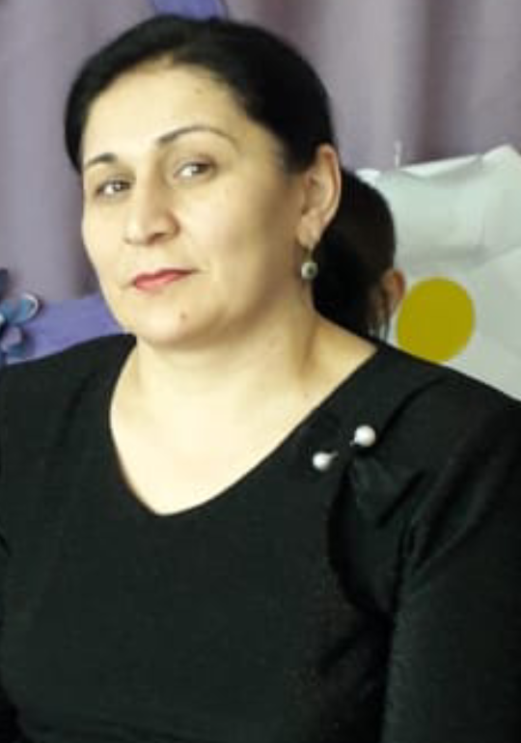
МКДОУ «Крайновский детский сад»
Портфолио
Воспитателя
Хизриевой Кумсият Магомедовны
Моё кредо: «Делая малое, получишь многое»

Slide 2
Содержание портфолио: Раздел 1: Общие сведения( резюме, дополнительная информация) Раздел 2: Ресурсное обеспечение Раздел 3: Педагогическая копилка Раздел 4: Наши достижения Раздел 5: Общественная деятельность

Slide 3
Дата рождения: 26 апреля 1975 год Занимаемая должность : воспитатель детского сада Общий трудовой стаж : 16лет Стаж педагогической работы : 9лет В данном учреждении : 12лет В данной должности : 9 лет
Раздел 1:общие сведения

Slide 4
Образование:
«Дагестанский профессионально-педагогический колледж» ( 2014г.)
Квалификация :Учитель начальных классов.
2. ЧОУ ДПО«Академия бизнеса и управления системами»
г. Волгоград.(2018г)
Квалификация :
Воспитатель детей дошкольного возраста

Slide 5
Дополнительная информация
Навыки работы с ПК: Ms Office, Microsoft PowerPoint, работа с компютором.
Интересы, предпочтения, хобби: чтение художественной и педагогической литературы, пластилинография, рисование

Slide 6
Раздел 2 Ресурсное обеспечение
Список научно-методического обеспечения:
Использование методических материалов и учебно-методической литературы
Использование ИКТ в образовательном процессе
Информация об участии в профессиональных и творческих педагогических конкурсах, проведении семинаров
Разработка проектов,

Slide 7
Проведении педсоветов, заседаний педагогов дошкольных групп
Использование ИКТ
в образовательном процессе

Slide 8
Использование ИКТ в образовательном процессе Список используемых Интернет- ресурсов:
№ | Название сайта | адрес
1 | Педкопилка | http://ped-kopilka.ru/
2 | Маам.ру | www.maam.ru/
3 | Дошколёнок.ру | https://dohcolonoc.ru/
4 | Воспитатель .ру | http://vospitatel-doy.ucoz.ru/
5 | Pedsovet.sy | http://pedsovet.su/
6 | Педагоги.онлайн | https://xn--80agabew4bd.xn--80asehdb/#feed

Slide 9
Документы и материалы по самообразованию Повышение квалификации:
Год окончания обучения | Наименование организации | тематика | Количество часов
2015 | ГБОУ ДПО «Дагестанский институт повышения квалификации педагогических кадров» | « Организация и содержание образовательного процесса с детьми дошкольного возраста в условиях реализации ФГОС» | 72 часа
2019 | «Академия бизнеса и управления системами» | «Первая помощь» | 72ч
2020 | ООО Центр многопрофильного профессионального образования | « Профилактика коронавирусной инфекции covid-19 в образовательных организациях | 72ч

Slide 10
Документы и материалы по самообразованию Повышение квалификации:
Год окончания обучения | Наименование организации | тематика | Количество часов
2022 | Центр онлайн-обучения Всероссийского форума «Педагоги России: иновации в образовании | «Актуальные вопросы проектирования и осуществления образовательного процесса в онлайн в условиях реализации ФГОС» | 72 часа
2023 | ООО «Межреспубликанский институт повышения квалификации и переподготовки кадров при Президиуме ФРО» | «Педагогическое мастерство воспитателя в современном детском саду2023-2024: ключевые компетенции воспитателя ДОО в контексте новой федеральной образовательной программы ДО (ФОП ДО) | 144ч

Slide 11
Информация об участии в профессиональных и творческих педагогических конкурсах педагога :
Уровень | Название конкурса | год | результат
Муниципальный | Диплом победителя муниципального этапа конкурса «Безопасные дороги детям» в номинации «Лучший воспитатель ДОУ по пропаганде правил дорожного движения среди детей и родителей» | 2014 | 2 место
Муниципальный | Сертификат участнику муниципального этапа конкурса «Воспитатель года Дагестана-2018» | 2018 | участие

Slide 12
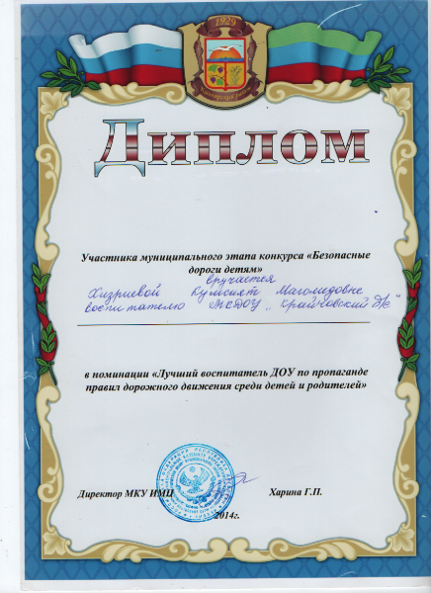
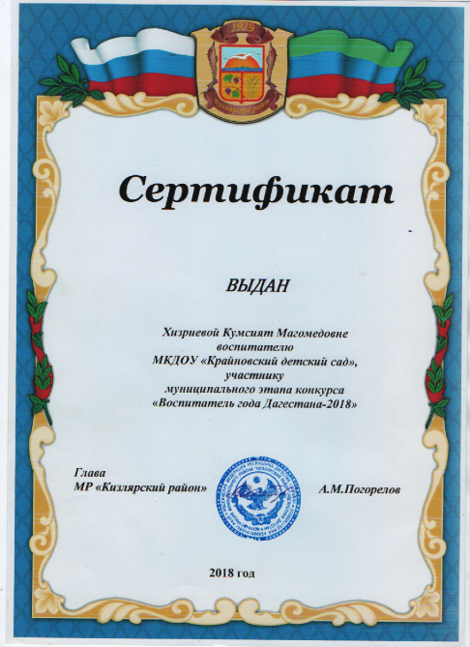
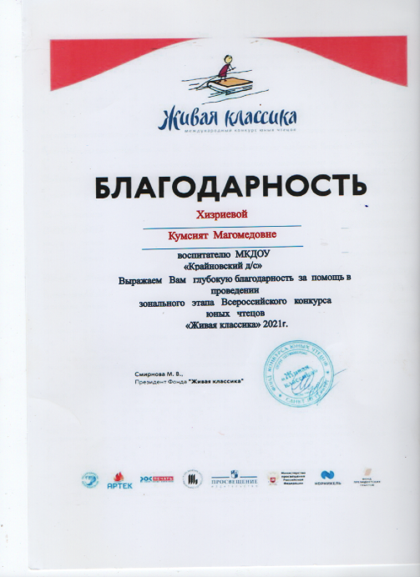
Мои достижения

Slide 13
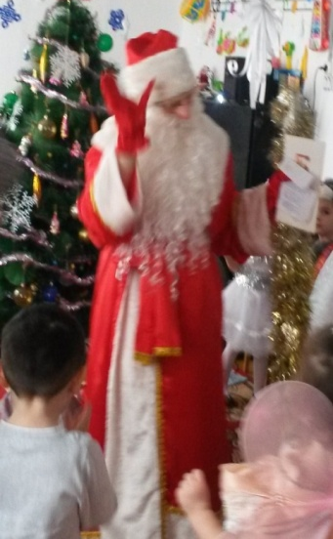
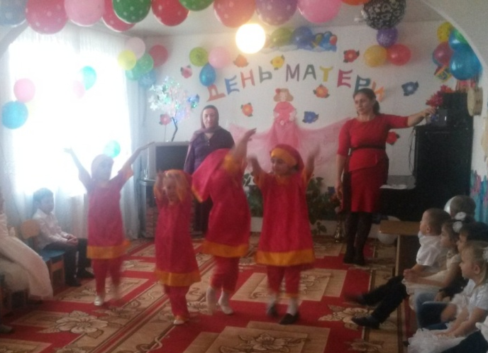
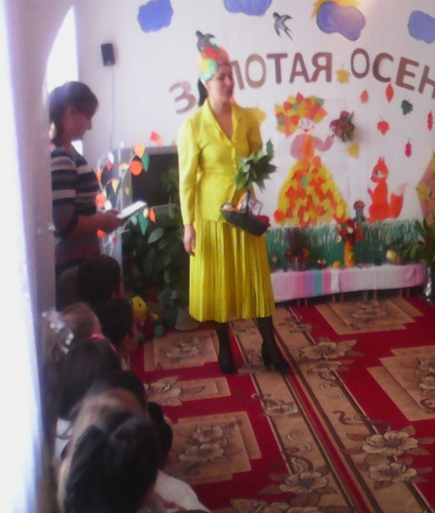
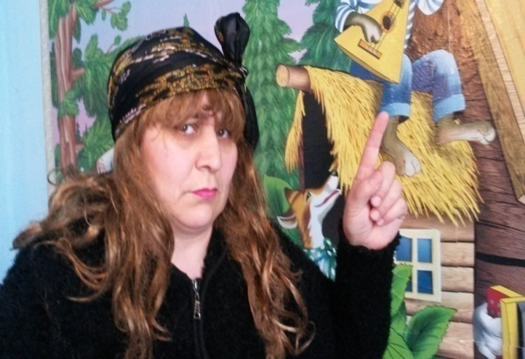
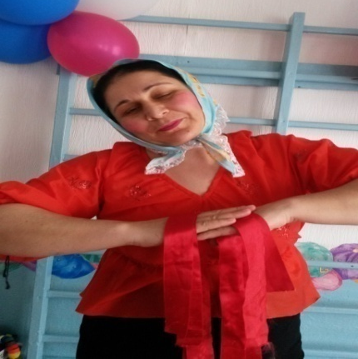
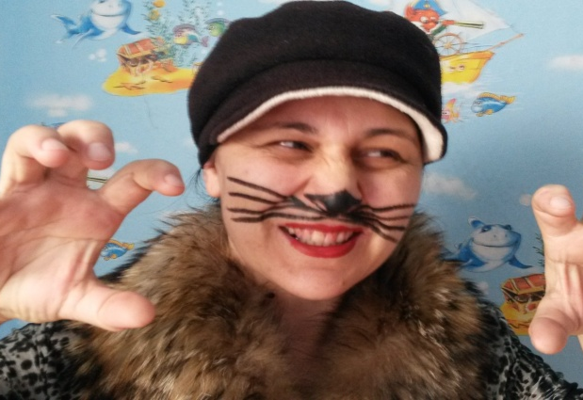
Раздел 5: Общественная деятельность
Принимаю активное участие в жизни детского сада. Выступаю на утренниках, спортивных мероприятиях, в вокальном ансамбле, в республиканских мероприятиях

Slide 14
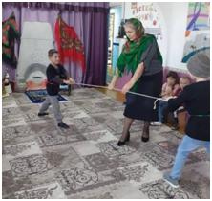
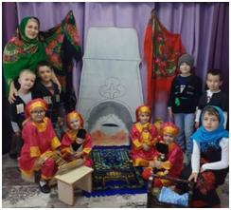
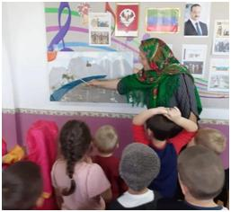
Культура и традиции народов Дагестана в МКДОУ «Крайновский детский сад»

Slide 15
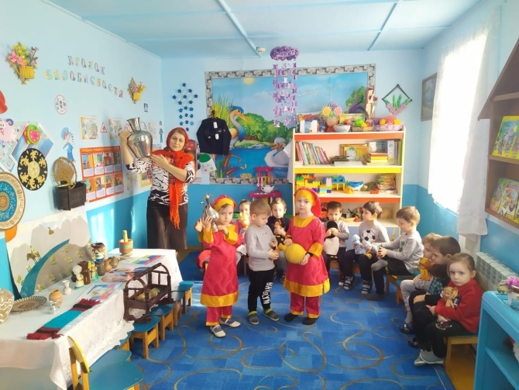
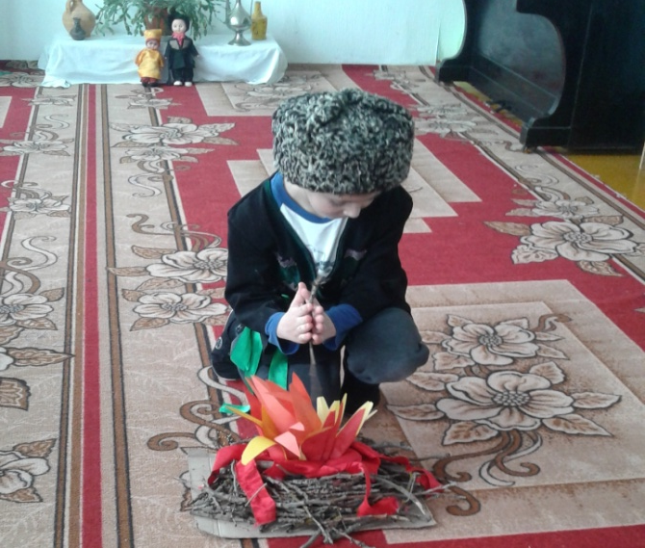
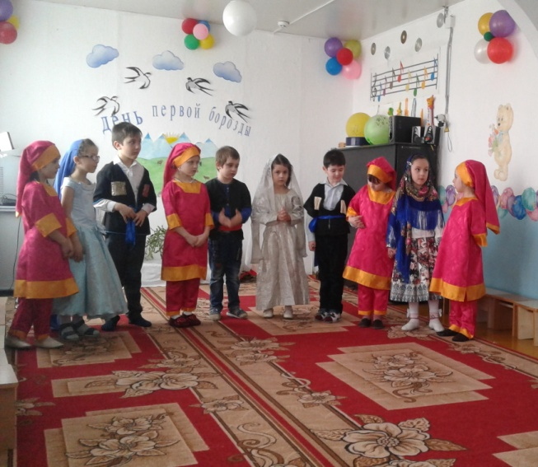
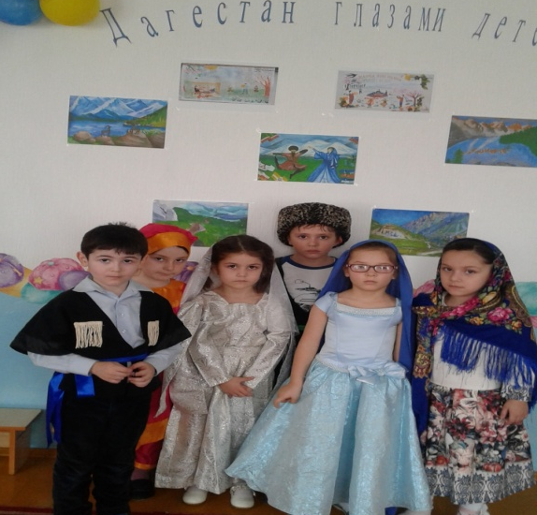
Культура и традиции народов Дагестана в МКДОУ «Крайновский детский сад»

Slide 16
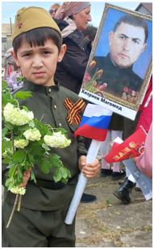
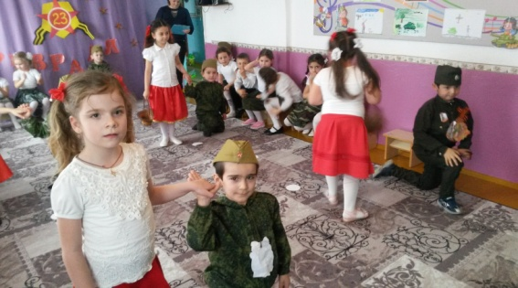
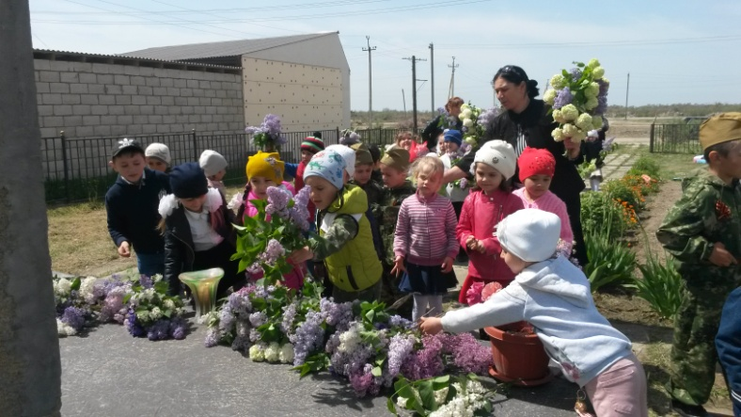
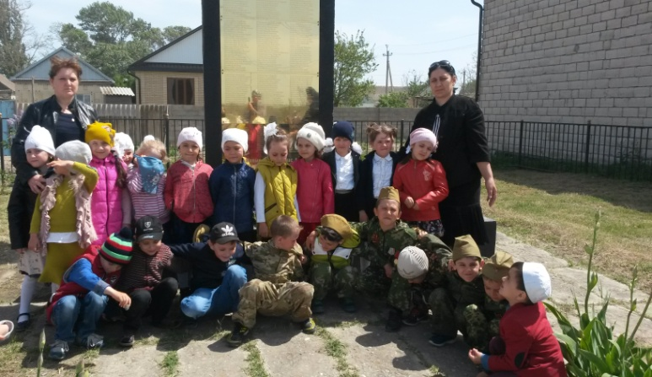
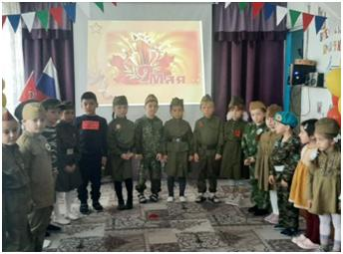
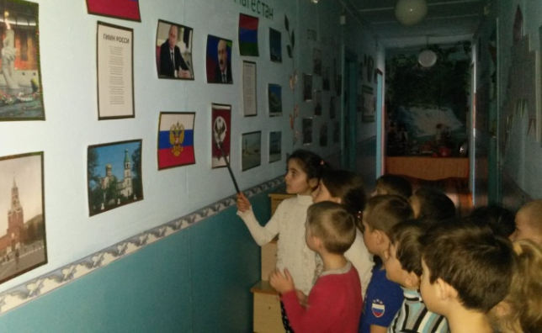
Патриотическое воспитание

Slide 17
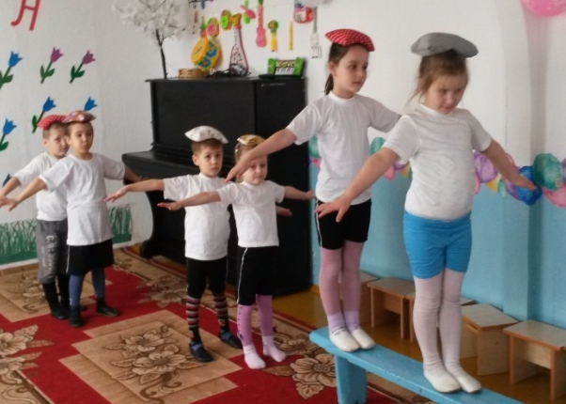
Мы – спортсмены.

Slide 18
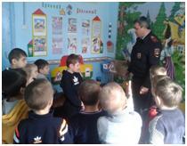
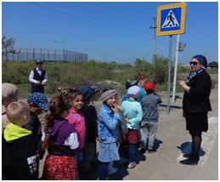
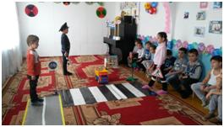
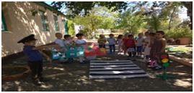
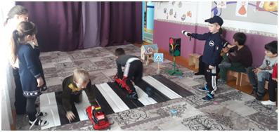
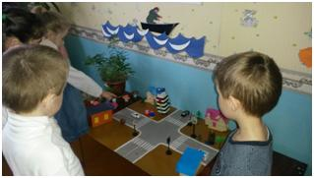
Правила дорожные каждому знать положено!

Slide 19
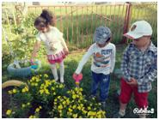
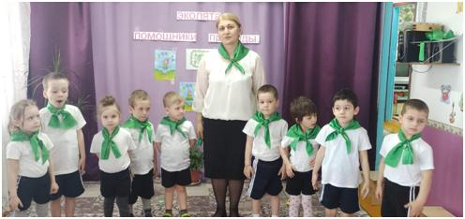
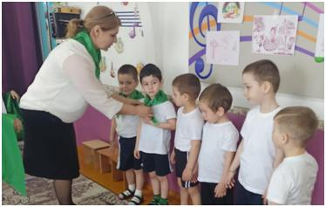
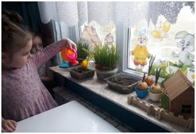
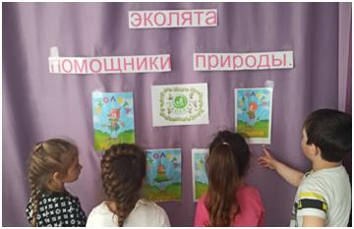
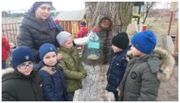
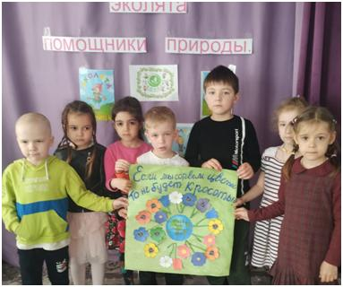
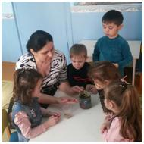
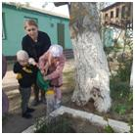
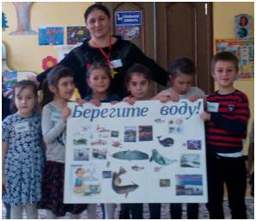
Эколята- дошколята.

Slide 20
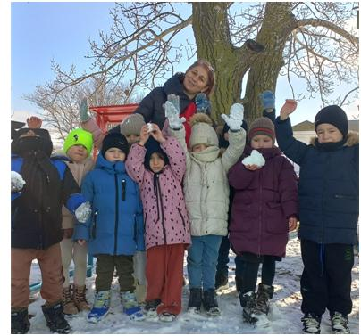
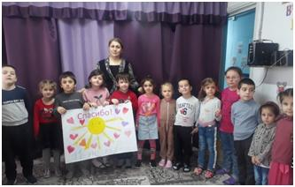
Пускай мне не суждено совершить подвиг, но я горжусь тем, что люди мне доверили самое дорогое — своих детей…

